Slide 1


ГОСУДАРСТВЕННОЕ БЮДЖЕТНОЕ ПРОФЕССИОНАЛЬНОЕ ОБРАЗОВАТЕЛЬНОЕ УЧРЕЖДЕНИЕ ГОРОДА МОСКВЫ «МОСКОВСКИЙ КОЛЛЕДЖ УПРАВЛЕНИЯ, ГОСТИНИЧНОГО БИЗНЕСА И ИНФОРМАЦИОННЫХ ТЕХНОЛОГИЙ «ЦАРИЦЫНО»
ДИПЛОМНЫЙ ПРОЕКТ
Разработка информационной системы для автоматизации управления персоналом на предприятиях с почасовой формой оплаты труда
Студент: Мозырский А.Д. Группа: ИС4-1 Москва 2022г

Slide 2


Актуальность
Экономия времени
Экономия денег
Качество и точность
Данные взяты из аналитического сервиса RAEX

Slide 3
ЦЕЛЬ ПРОЕКТА
ЗАДАЧИ ПРОЕКТА
Исследовать методы распределения рабочей нагрузки
Разработка информационной системы
для автоматизации управления персоналом на предприятиях с почасовой формой оплаты труда
Разработать универсальную базу данных управления персоналом предприятия
Разработать алгоритмы работы WebAPI
Реализовать взаимодействие WebAPI с базой данных
Разработать пользовательский интерфейс клиентского приложения
Провести комплексное тестирование основных функций WebAPI

Slide 4
Исследование предметной области
В ходе написания дипломной работы были рассмотрены закономерности и ограничения, накладываемые на распределение рабочей нагрузки.
Собраны статистические данные
ТК РФ Статья 91. Понятие рабочего времени. Продолжительность рабочего времени
Обусловлены предельные значения

Slide 5


Используемые технологии
MS SQL Server 2019
Стабильное и безопасное ядро СУБД со встроенным мастером импорта данных, обеспечивающим быстрое введение продукта в эксплуатацию.
ASP .NET Core
Универсальная платформа, позволяющая создавать облачные решения. Имеет весь необходимый функционал для простой интеграции подсистем.

Slide 6


Используемые технологии
Visual Studio 2022
Интегрированная среда разработки (IDE), сочетающая беспрецедентное количество полезных функций, широкий ассортимент средств дебагинга и удобный интерфейс.
Draw.io
Бесплатный интернет ресурс для построения диаграмм с широким ассортиментом шаблонов и элементов.

Slide 7
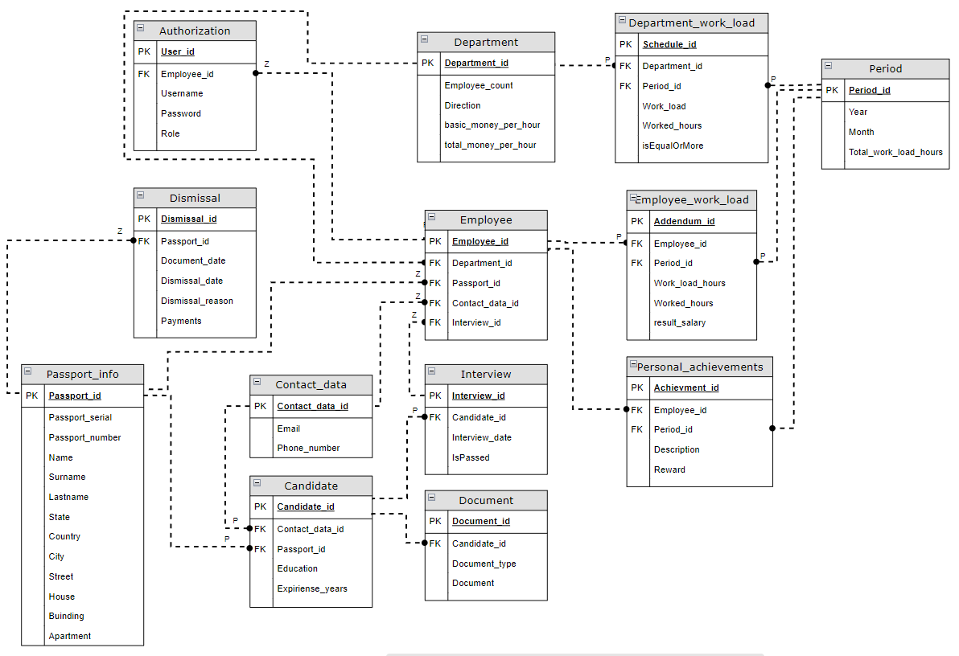
База данных
В ходе выполнения работы была создана модель базы данных, реализованная средствами СУБД MS SQL. Её структуру отображает итоговая диаграмма.
ERD выполнена в нотации IDEF1X

Slide 8
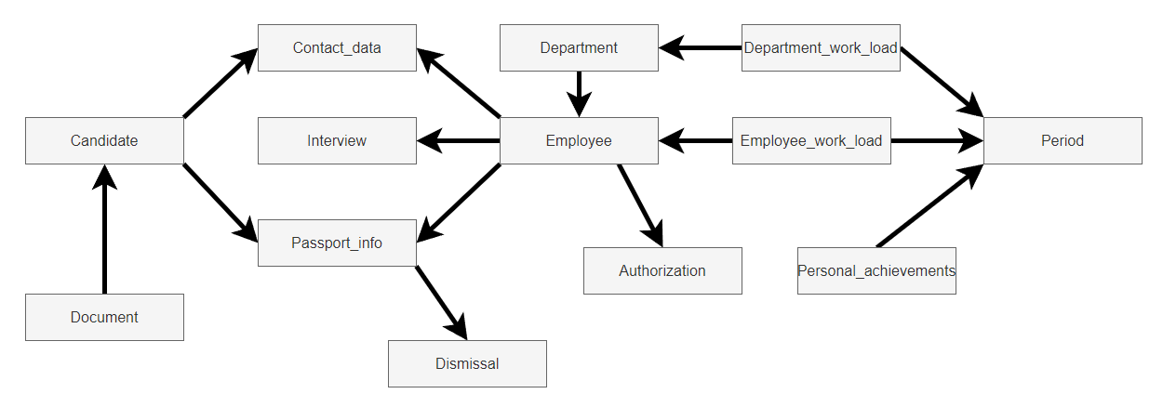
Модель загрузки данных
Стандартная реализация загрузки данных средствами Entity Framework, так же известная как Lazy loading, требует слишком много ресурсов. В целях оптимизации времени обработки запросов была разработана данная спецификация, соответствующая требованиям системы и исключающая циклический вызов сущностей.

Slide 9
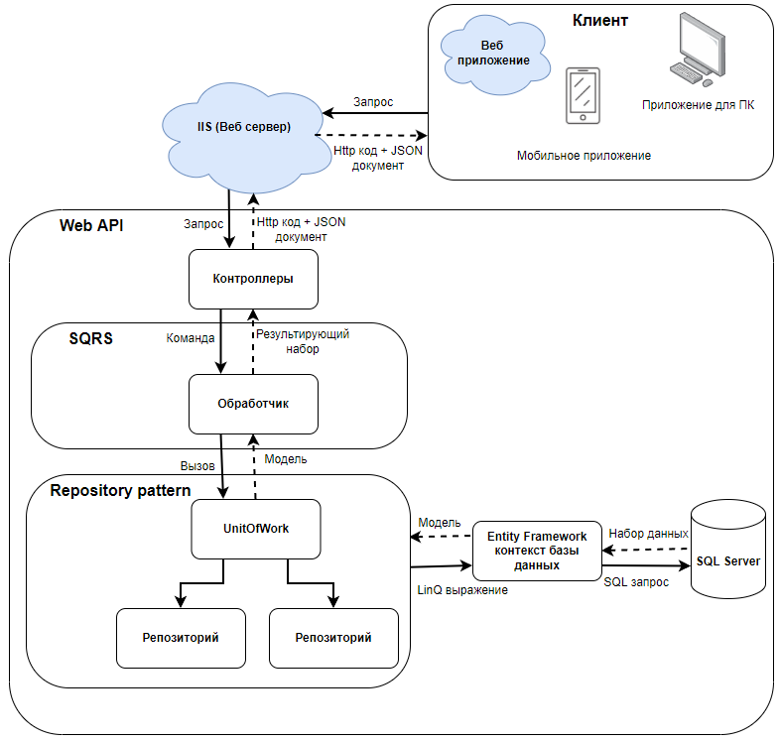
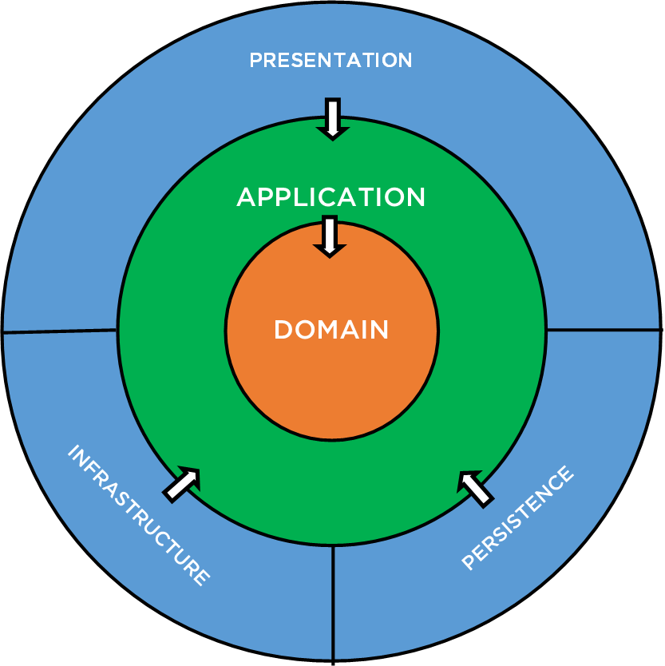
Архитектура Web Api
Серверная часть проекта построена по принципу чистой архитектуры.
При разработке были применены некоторые особенности паттернов CQRS и IRepository

Slide 10
Программные модули
Найм новых сотрудников
Увольнение сотрудников
Распределение рабочей нагрузки
Формирование дополнительных соглашений
Расчет заработной платы
Сбор статистических данных

Slide 11
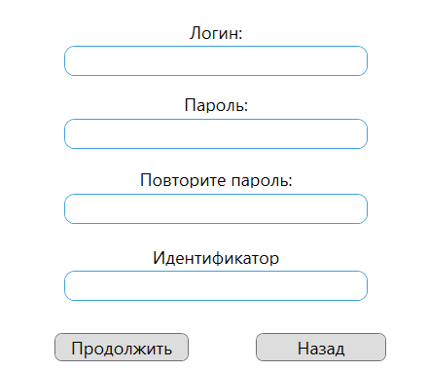
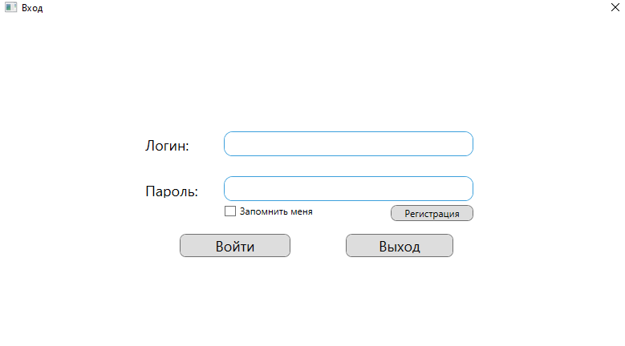
Клиентское приложение
Регистрация
Авторизация

Slide 12
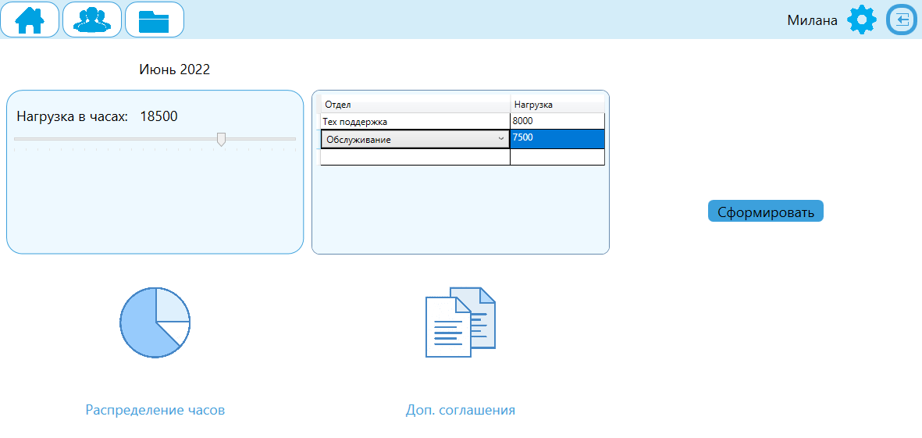
Клиентское приложение
Распределение нагрузки

Slide 13
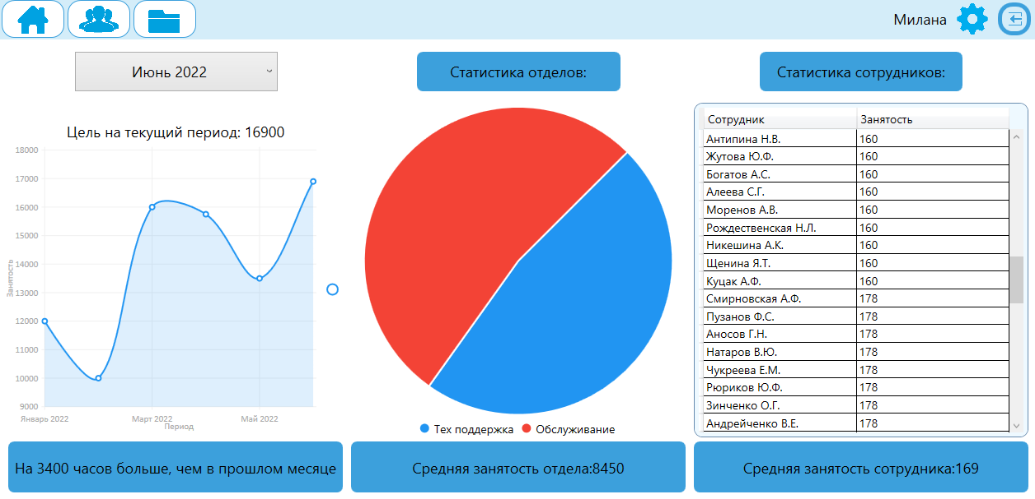
Клиентское приложение
Статистика

Slide 14
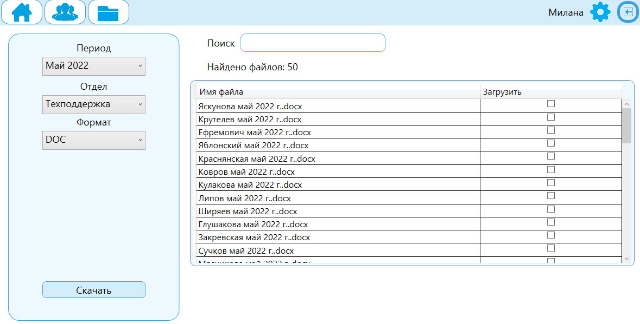
Клиентское приложение
Дополнительные соглашения

Slide 15
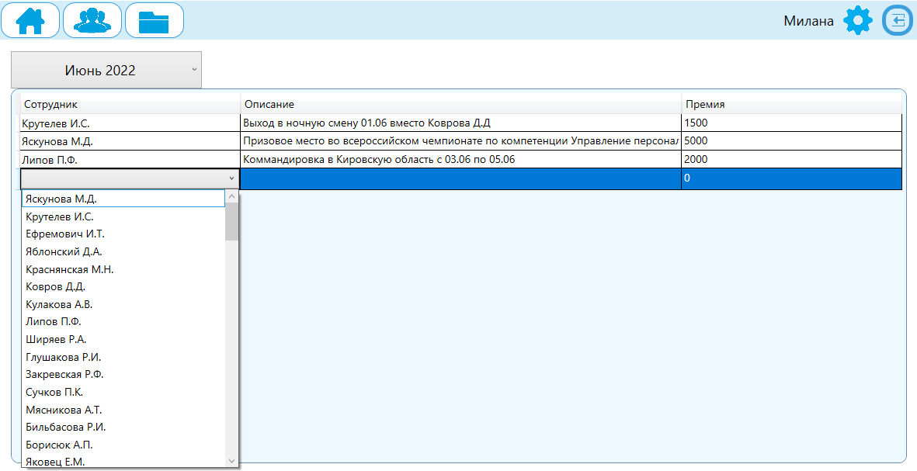
Клиентское приложение
Учет достижений

Slide 16
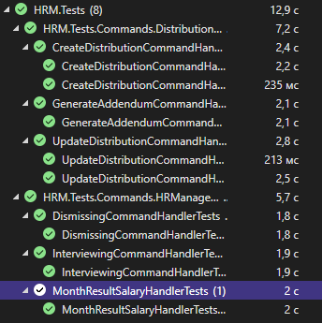
Тестирование
Модульное тестирование ключевых алгоритмов было проведено с помощью xUnit и InMemory базы данных и показало приемлемый результат с ожидаемым временем выполнения

Slide 17
Заключение
Исследованы методы распределения рабочей нагрузки
Разработана универсальная база данных управления персоналом предприятия
Разработаны алгоритмы работы WebAPI
Реализовано взаимодействие WebAPI с базой данных
Разработан пользовательский интерфейс клиентского приложения
Проведено комплексное тестирование основных функций WebAPI

